Slide 1
Made By 함중욱
Note Pad 메모장

Slide 2

Index
스케치p.2
Note Pad 소개p.3~5
코딩p.6~18
후기p.19

Slide 3
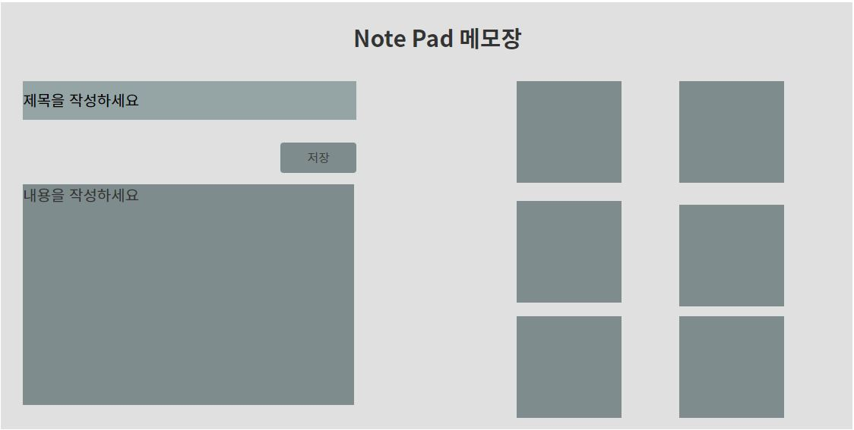

스케치
2

Slide 4
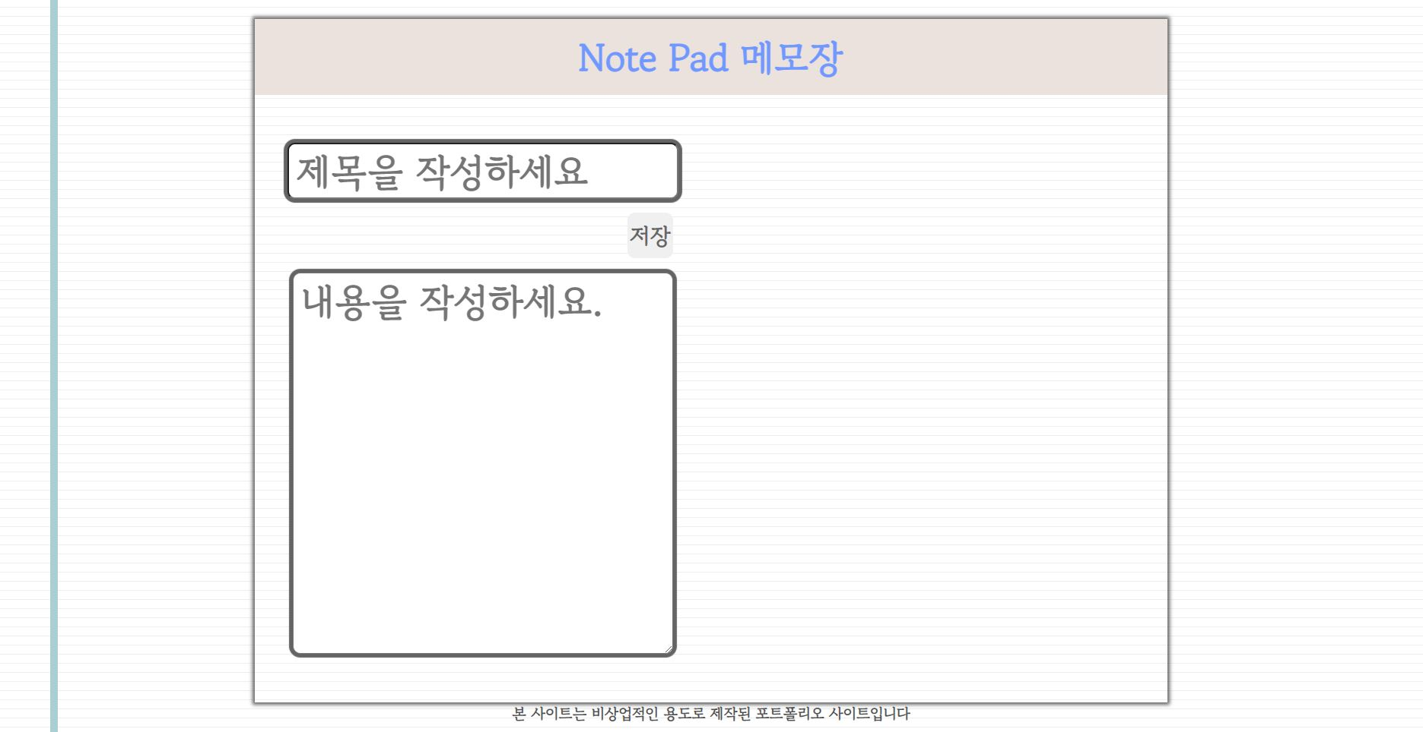
Note Pad 소개
3

Slide 5
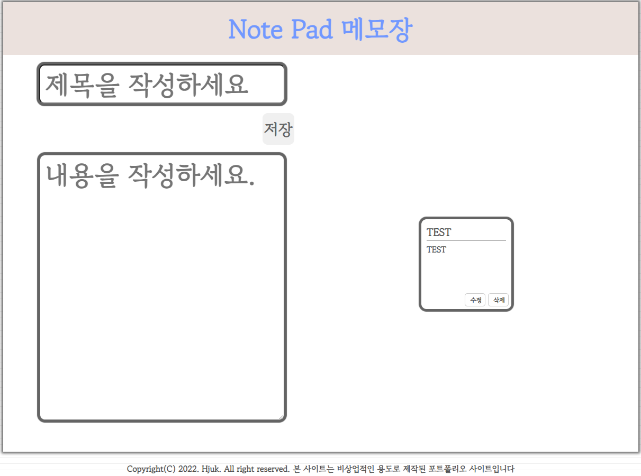
Note Pad 소개
Note Pad Title
메모장 제목 을 입력합니다.
Note Pad
메모장 제목, 내용을입력 후 저장 버튼 클릭시입력된 값을 전송
Note Pad Contents
메모장 내용 을 입력합니다.
4

Slide 6
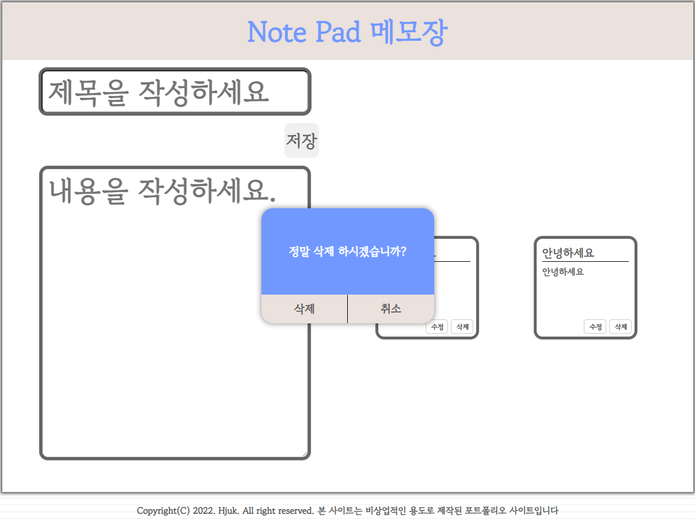
Note Pad 소개
Delete Button 클릭시 입력된 Note Pad의
삭제 확인을 위한 POP
화면이 보여집니다.
Note Pad 내용 삭제 여부 확인을 위한 POP
화면에서 삭제버튼 클릭시 해당 내용이 삭제됩니다
5

Slide 7
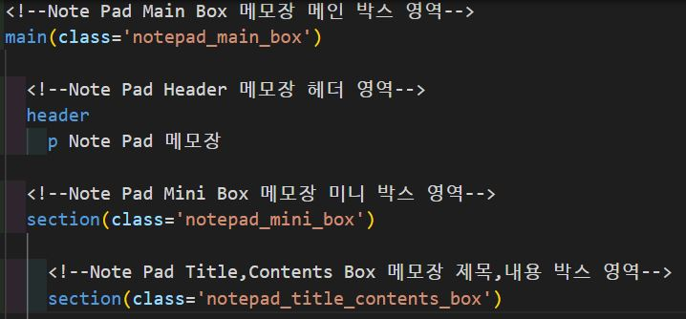
코딩
Note Pad Main Box 메모장 메인 관련 영역 입니다.
Note Pad Header Box 메모장 타이틀 영역 입니다.
Note Pad Title , Contents 관련 영역 입니다.
6

Slide 8
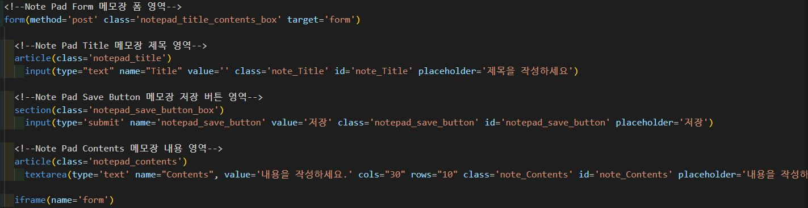
코딩
Note Pad Form
메모장 Title,Contents 내용 입력부분 전송 영역
Note Pad Title
메모장 제목 작성 영역 입니다.
Save Button 메모장 저장 버튼 제목,내용을 입력후 저장버튼 누르기 위한 영역 입니다.
Note Pad Contents
메모장 콘텐츠 작성 영역 입니다.
7

Slide 9
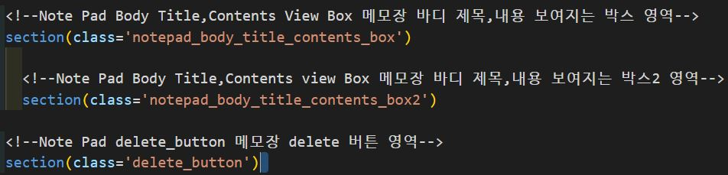
코딩
Note Pad 메모장
입력한 제목 내용이 보여지는 영역 입니다.
Note Pad 메모장
입력한 콘텐츠 내용이
보여지는 영역 입니다.
Note Pad Delete Button 메모장 내용을 삭제하기 위한 버튼 영역 입니다.
8

Slide 10
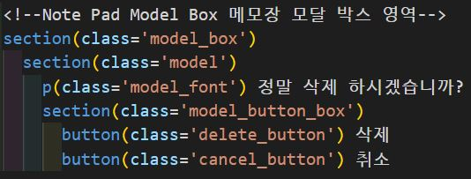
코딩
Note Pad Model
메모장의 입력된 내용 삭제시 삭제 학인을 위한 팝업 영역 입니다.
9

Slide 11
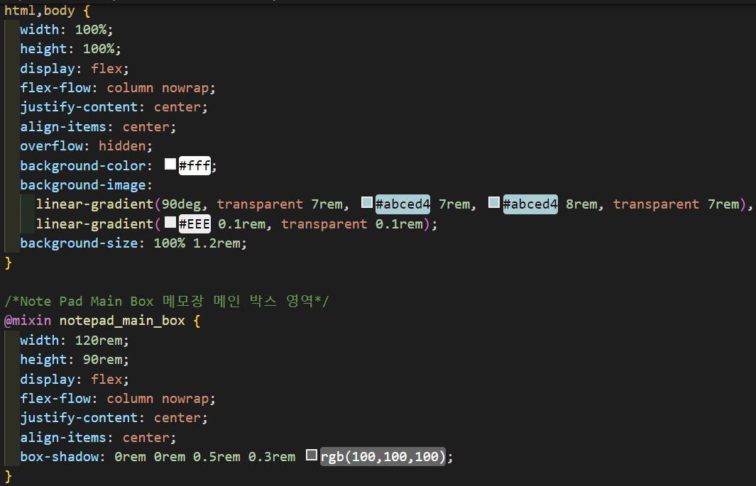
코딩
CSS(SCSS)를 이용하여 간단하고 빠르게 작성이 가능합니다.
Note Pad Main 메모장 메인 관련 영역입니다.
10

Slide 12
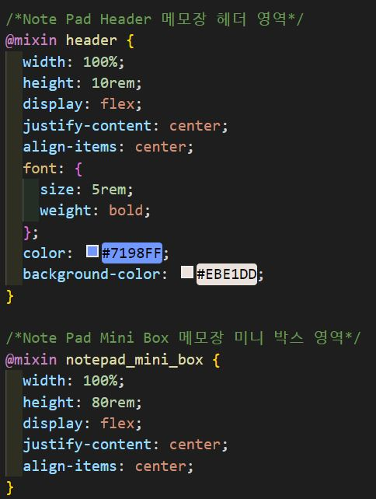
코딩
CSS(SCSS)의 Mixin 을 이용하여 좀더 편하게 코딩을 합니다.
Note Pad Title, Contents 의영역을 위한 박스 영역 입니다.
11

Slide 13
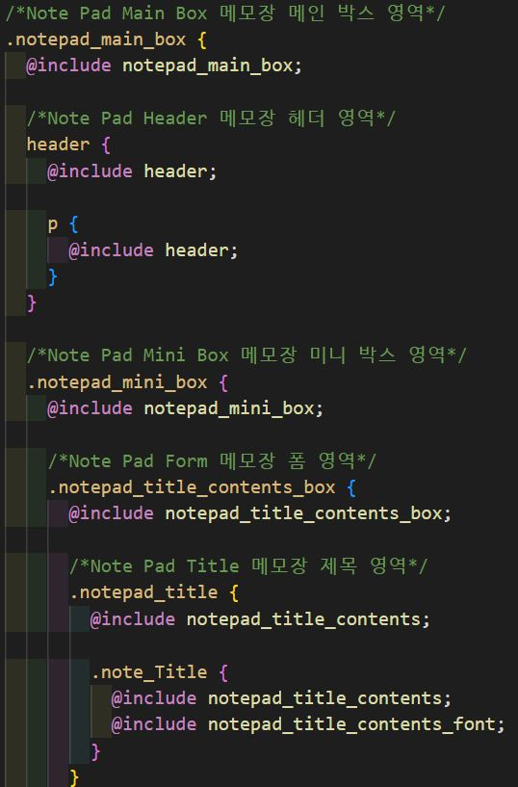
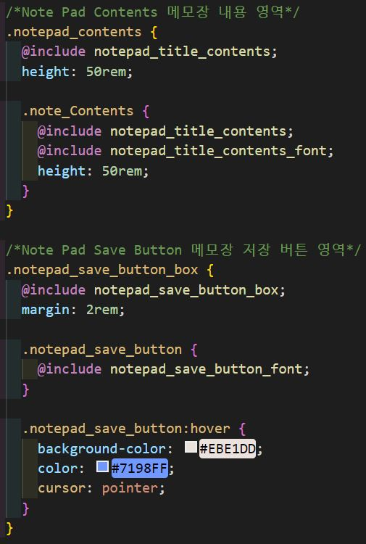
코딩
Mixin 을 이용하여
Include로 가져와 활용합니다.
12

Slide 14
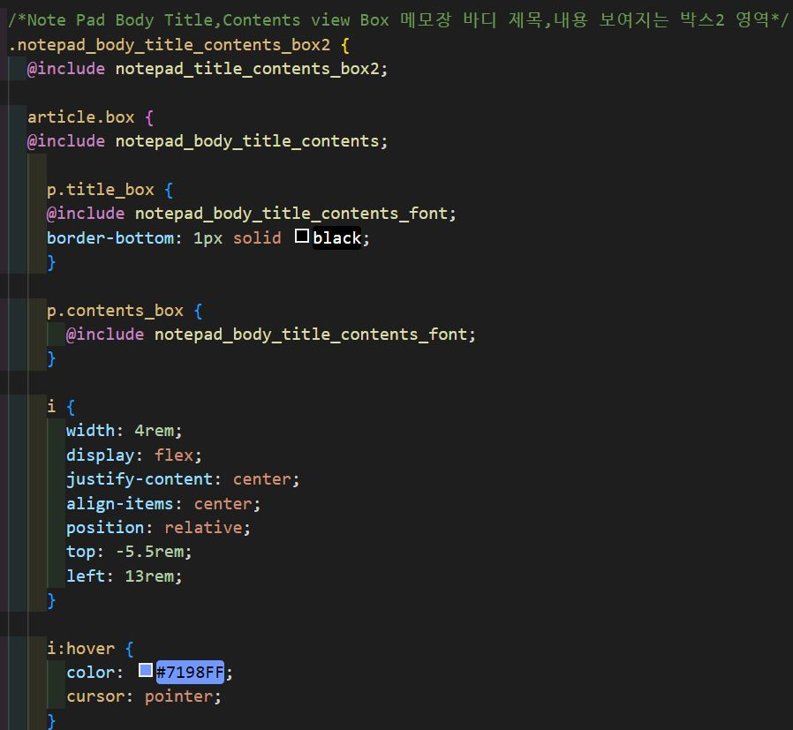
코딩
Note Pad Title, Contents View
입력한 콘텐츠의 내용을 보여지기 위한 영역 입니다.
13

Slide 15
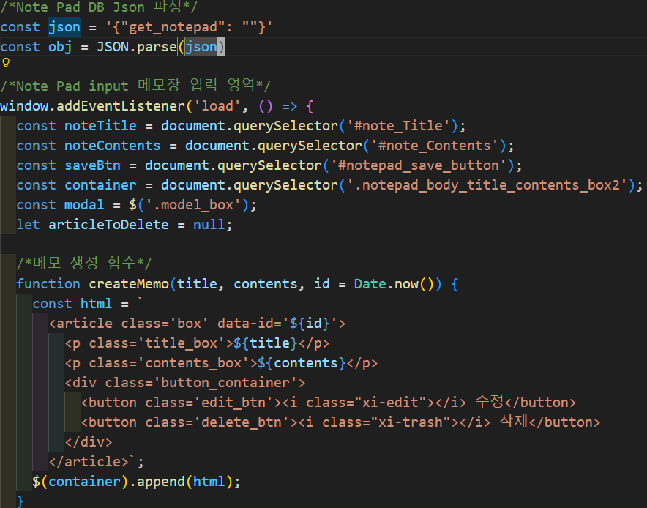
코딩
Note Pad 입력한 내용을 제어 하기 위한 Script 영역 입니다.
Note Pad Input 메모장 입력받기 위한 class 영역
메모 생성 함수영역
14

Slide 16
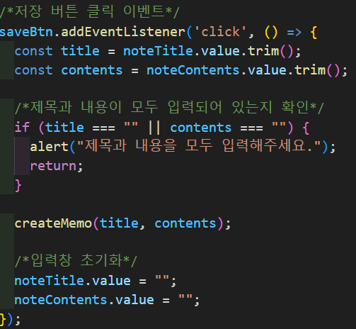
코딩
저장 버튼 이벤트 영역
제목 내용 입력되야만 저장하도록 하는 영역
입력 내용 초기화 영역
15

Slide 17
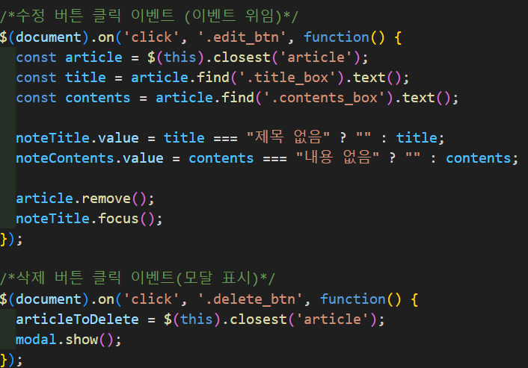
코딩
메모 수정 관련 영역
메모 삭제 관련 영역
16

Slide 18
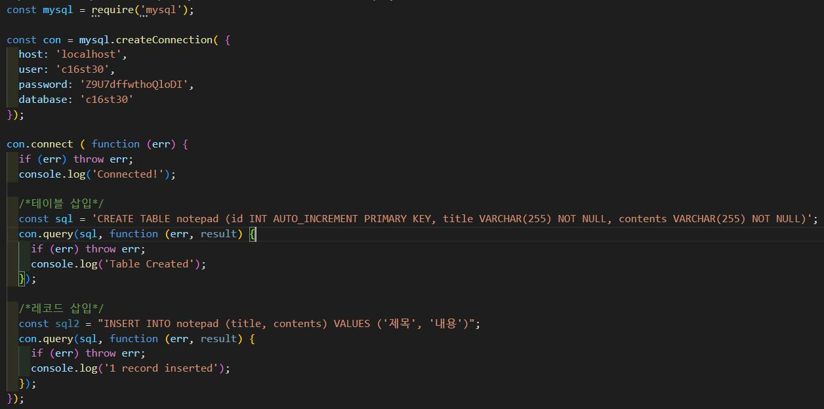
코딩
메모장의 제목,내용 입력된 내용을 Sql DB설계한 영역 입니다.
17

Slide 19
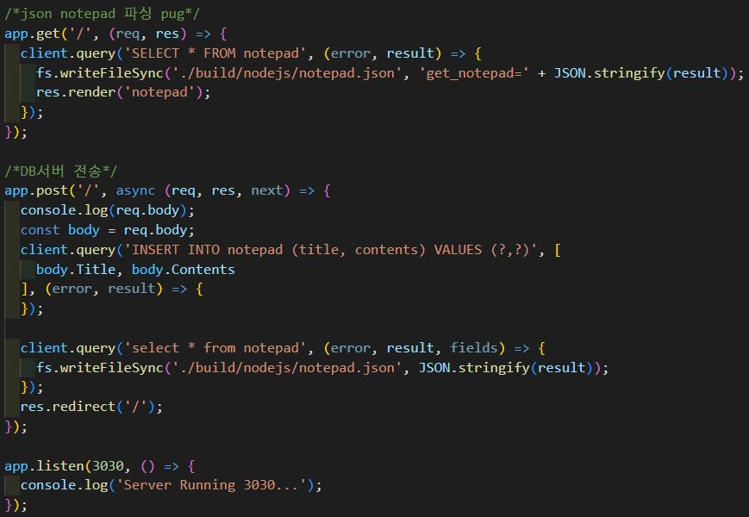
코딩
Note Pad 의 Title Content 입력된 내용을 DB에 저장하고 Select 하기 위한 영역 입니다.
18

Slide 20
후기
메모장 관련 기능을 구현 하기로 정하고 나서 어떻게 화면을 구현할지 기능을 구상할지 고민을 많이 하였고
간단하고 심플한 화면과 간단한 기능을 구현을 하고자 최대한 심플하면서 직관적인 화면 구성을 하고 간단한 기능의 로직을 구상하였습니다.
처음 기능 로직을 작성하면서 Script로만 DB연동 없이 작업하려 하였으나 메모장의 입력된 내용을 제목,콘텐츠 내용을 Node Js와 JSON을 이용하여 DB값 전달과 출력을 하기 위한 과정에 다소 어려움이 있었지만 여러 수정 작업을 거치면서 Nodejs와 json에 대해 조금더 배우게 되었고 개념에 대해 조금이나마 이해하게 된 프로젝트 였습니다.
19

